Slide 1
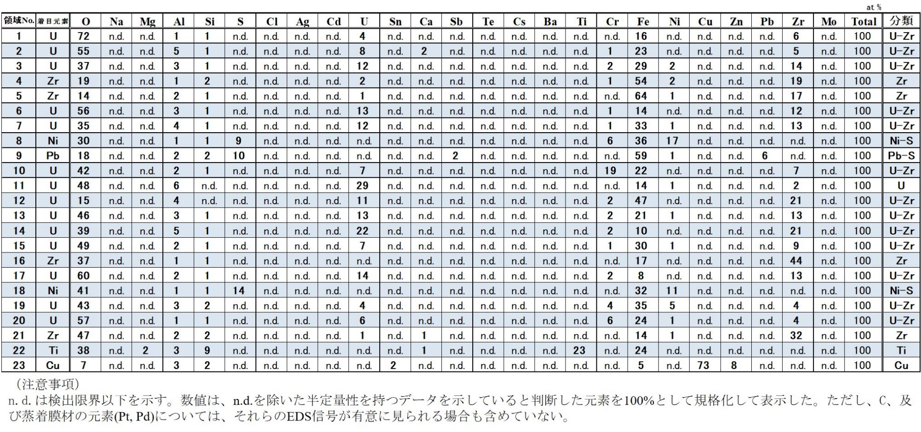
・2号機X-6ペネ調査装置付着物（2PEN2103)
EDX分析結果
関係者外秘

Slide 2
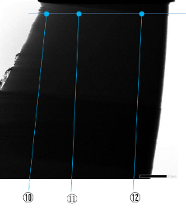
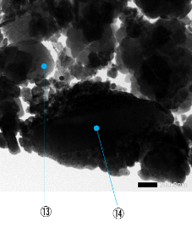
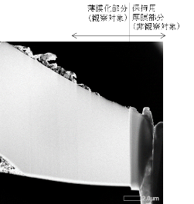
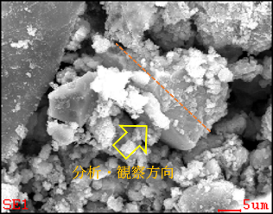
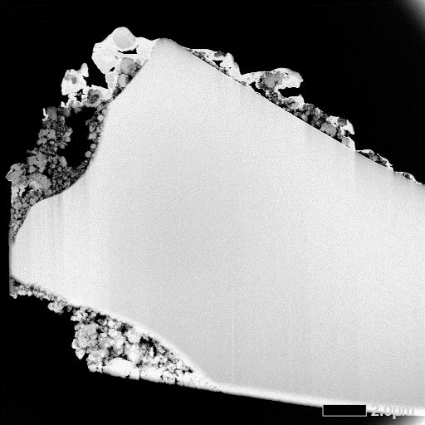


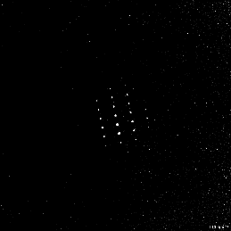

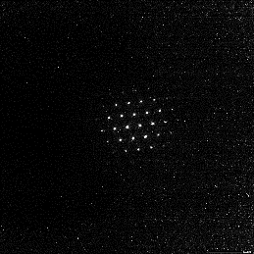

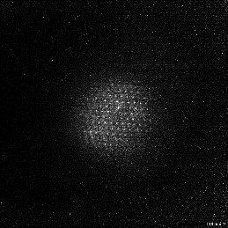
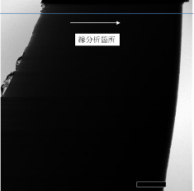
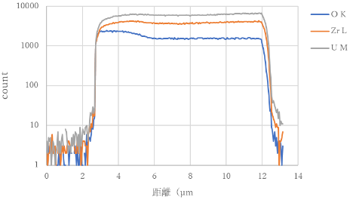
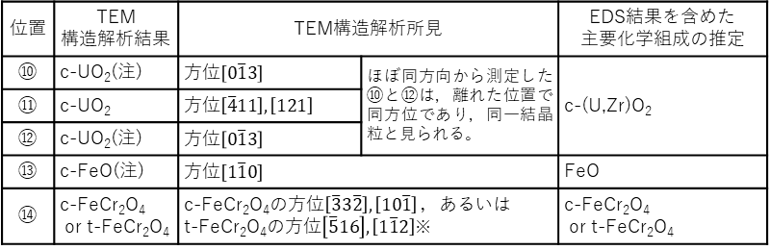
STEM/EDX：X-6ペネ調査装置付着物（2PEN2103）(1/4)
関係者外秘
領域№6 ＊データ未精査
⑩
⑪
⑫
⑬
⑭
⑩
⑪
⑫
採取箇所・分析/観察方向
⑬
⑭
TEM回折図形
c : 立方晶，t : 正方晶
位置 | TEM 構造解析結果 | TEM構造解析所見 |  | EDS結果を含めた 主要化学組成の推定
⑩ | c-UO₂(注) | 方位$\left[0\overline{1}3\right]$ | ほぼ同方向から測定した⑩と⑫は，離れた位置で同方位であり，同一結晶粒と見られる。 | c-(U,Zr)O₂
⑪ | c-UO₂ | 方位$\left[\overline{4}11\right],\left[121\right]$
⑫ | c-UO₂(注) | 方位$\left[0\overline{1}3\right]$
⑬ | c-FeO(注) | 方位$\left[1\overline{1}0\right]$ |  | FeO
⑭ | c-FeCr₂O₄ or t-FeCr₂O₄ | c-FeCr₂O₄の方位$\left[\overline{3}3\overline{2}\right], \left[10\overline{1}\right]$，あるいは t-FeCr₂O₄の方位$\left[\overline{5}16\right],\left[1\overline{1}2\right]$※ |  | c-FeCr₂O₄ or t-FeCr₂O₄
U含有粒子のSTEM-EDX線分析結果
(注) １方位のディフラクションからの推定結果
※ ２方向いずれにも一致する方位が存在し，
区別は困難
構造解析・主要化学形態の推定結果

Slide 3
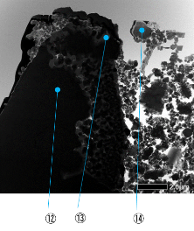
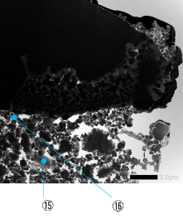
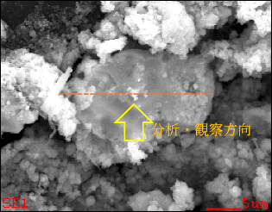
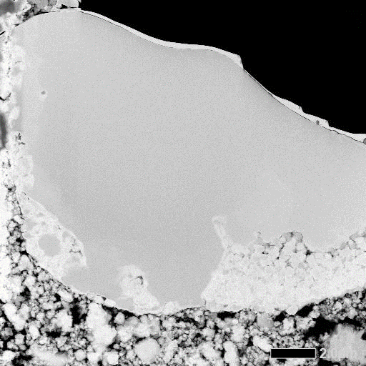
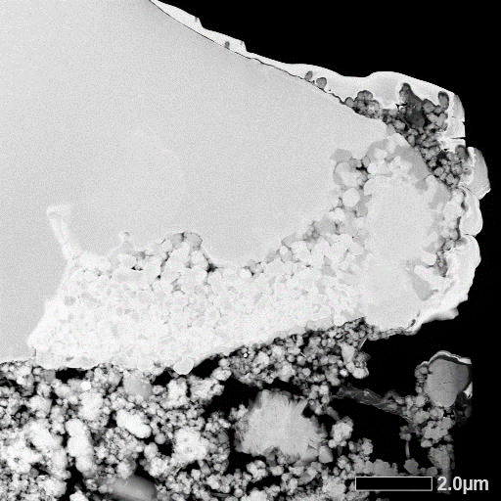
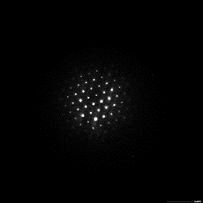
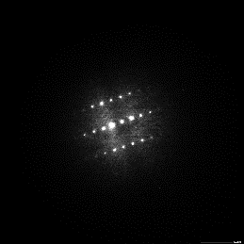
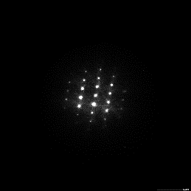
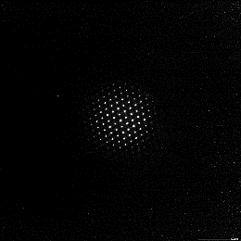
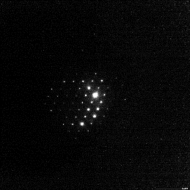
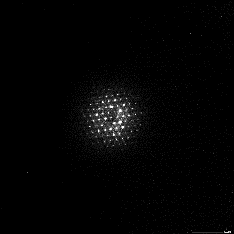
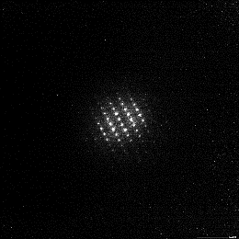

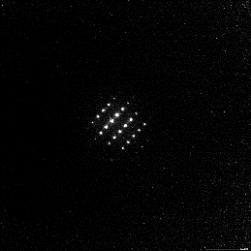
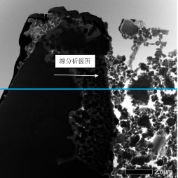
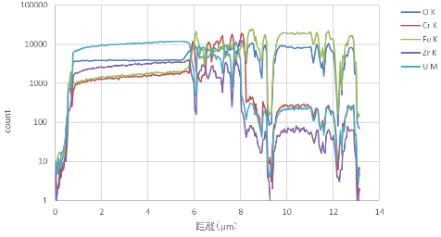
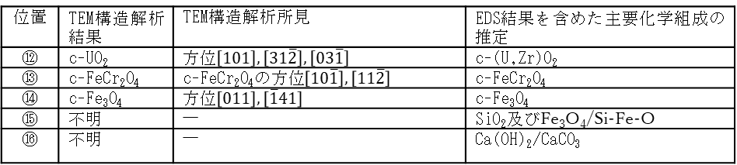
STEM/EDX：X-6ペネ調査装置付着物（2PEN2103）(2/4)
関係者外秘
領域№14 ＊データ精査済み
2μm
⑫
⑬
⑭
⑮
⑯
2μm
⑫
⑭
採取箇所・分析/観察方向
⑬
⑮
⑯
c : 立方晶，t : 正方晶
TEM回折図形
位置 | TEM構造解析結果 | TEM構造解析所見 | EDS結果を含めた主要化学組成の推定
⑫ | c-UO₂ | 方位$\left[101\right], \left[31\overline{2}\right],\left[03\overline{1}\right]$ | c-(U,Zr)O₂
⑬ | c-FeCr₂O₄ | c-FeCr₂O₄の方位$\left[10\overline{1}\right],\left[11\overline{2}\right]$ | c-FeCr₂O₄
⑭ | c-Fe₃O₄ | 方位$\left[011\right],\left[\overline{1}41\right]$ | c-Fe₃O₄
⑮ | 不明 | ― | SiO₂及びFe₃O₄/Si-Fe-O
⑯ | 不明 | ― | Ca(OH)₂/CaCO₃
2μm
U含有粒子のSTEM-EDX 線分析結果
※付図(2PEN2103領域14)- 30 2PEN2103領域14 (位置⑫～⑯)のTEM回折図形と構造解析、及び主要化学形態の推定
構造解析・主要化学形態の推定結果

Slide 4
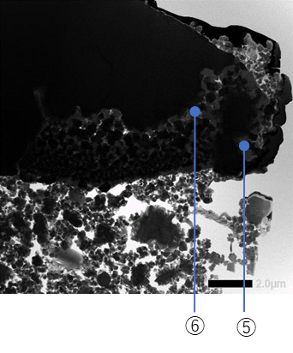
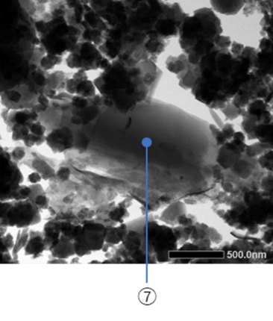
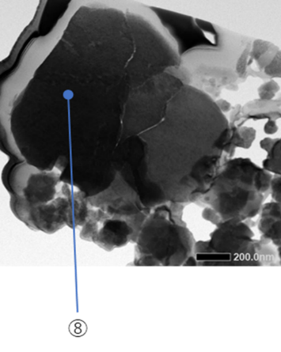
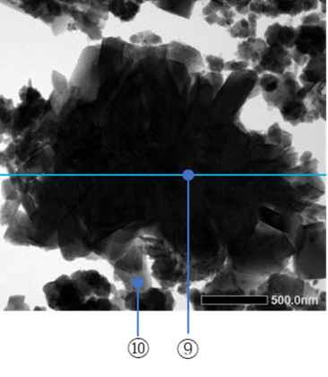
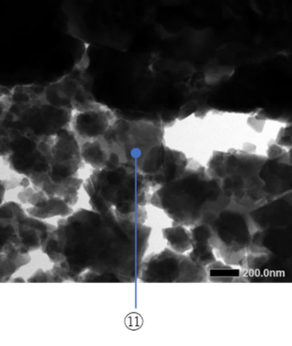
STEM/EDX：X-6ペネ調査装置付着物（2PEN2103）(2/4)
関係者外秘
領域№14 ＊データ精査済み
・主粒子
ウラン酸化物：(U,Zr)O2
+
鉄酸化物：FeCr2O4
・周辺粒子
SiO2（Al, Mg, Fe含む）
Ca化合物：CaCO3 or Ca(OH)2
形成過程
燃料＋鋼材が溶融、凝固したもの
UO2粒子周辺が剥離したか
SiO2とCaCO3からコンクリ由来の可能性
どちらも粒子として存在
CaCO3 or Ca(OH)2が分解されてない
この粒子は低温（1000℃以下）で存在
コンクリの剥離片か
（注意事項）n.d.は検出限界以下を示す。また、数値は、n.d.及び検出を除いた半定量性を持つデータを示していると判断した元素を100%として規格化して表示した

Slide 5
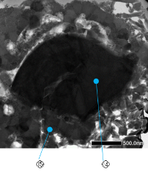
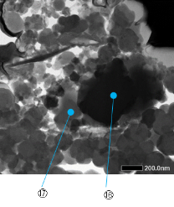
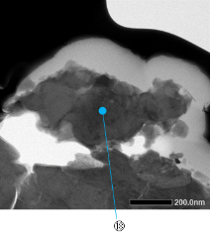
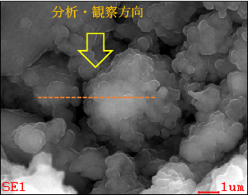
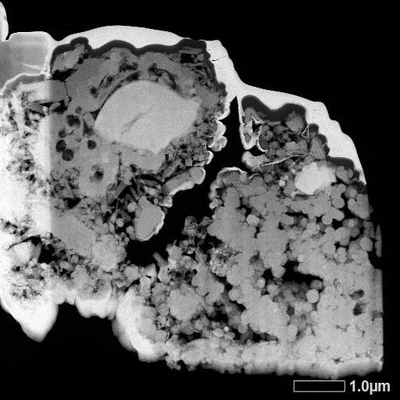











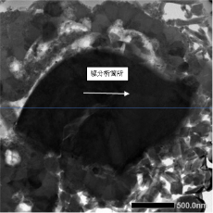
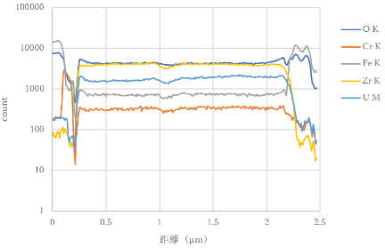
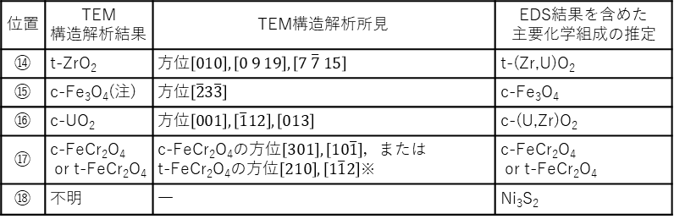
STEM/EDX：X-6ペネ調査装置付着物（2PEN2103）(3/4)
関係者外秘
領域№5 ＊データ未精査
視野A
視野B
視野C
保持用
厚膜部分
(非観察対象)
薄膜化部分
(観察対象)
視野C
視野A
視野B
⑮
⑭
⑰
⑯
⑱
⑭
⑯
1μm
採取箇所・分析/観察方向
⑮
⑰
⑱
c : 立方晶，t : 正方晶
TEM回折図形
視野A
位置 | TEM 構造解析結果 | TEM構造解析所見 | EDS結果を含めた 主要化学組成の推定
⑭ | t-ZrO₂ | 方位$\left[010\right], \left[0 9 19\right],\left[7 \overline{7} 15\right]$ | t-(Zr,U)O₂
⑮ | c-Fe₃O₄(注) | 方位$\left[\overline{2}3\overline{3}\right]$ | c-Fe₃O₄
⑯ | c-UO₂ | 方位$\left[001\right],\left[\overline{1}12\right],\left[013\right]$ | c-(U,Zr)O₂
⑰ | c-FeCr₂O₄ or t-FeCr₂O₄ | c-FeCr₂O₄の方位$\left[301\right],\left[10\overline{1}\right]，$または t-FeCr₂O₄の方位$\left[210\right],\left[1\overline{1}2\right]$※ | c-FeCr₂O₄ or t-FeCr₂O₄
⑱ | 不明 | ― | Ni₃S₂
0.5μm
U含有粒子のSTEM-EDX 線分析結果
(注) １方位のディフラクションからの推定結果
※ ２方向いずれにも一致する方位が存在し，
区別は困難
構造解析・主要化学形態の推定結果

Slide 6
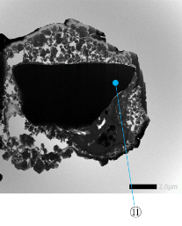
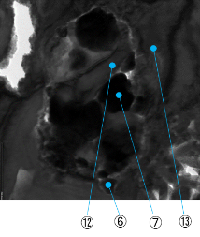
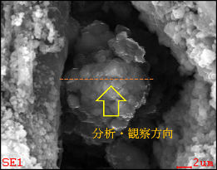
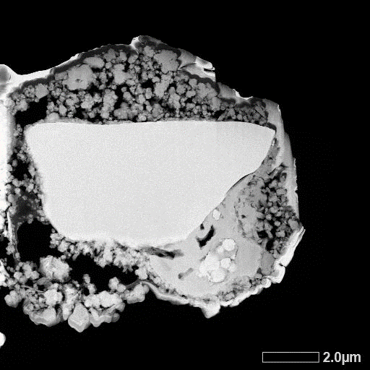

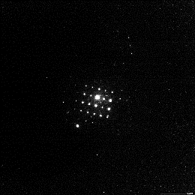
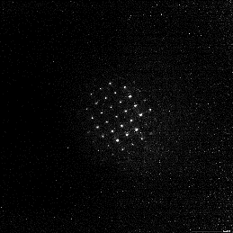




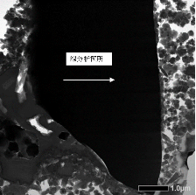

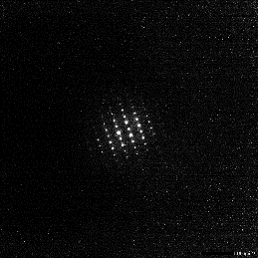

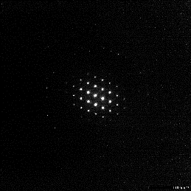






STEM/EDX：X-6ペネ調査装置付着物（2PEN2103）(4/4)
関係者外秘
領域№12 ＊データ精査済み
拡大部
2μm
2μm
拡大部
⑪
⑫
⑥
⑦
⑬
採取箇所・分析/観察方向
⑥
⑦
⑪
⑫
⑬
TEM回折図形
1μm
c : 立方晶，t : 正方晶，m : 単斜晶
拡大部
位置 | TEM構造解析結果 | TEM構造解析所見 | EDS結果を含めた 主要化学組成の推定
⑥ | m-ZrO₂ | 方位$\left[\overline{2} 0 13\right],\left[13 \overline{7} 5\right]$ | m-ZrO₂
⑦ | c-UO₂） | 方位$\left[100\right], \left[3\overline{1}0\right]$ | c-(U,Zr)O₂
⑪ | c-UO₂ | 方位$\left[101\right], \left[031\right],\left[12\overline{1}\right]$ | c-(U,Zr)O₂
⑫ | c-FeCr₂O₄ | c-FeCr₂O₄の方位$\left[312\right],\left[211\right],\left[11\overline{1}\right]$ | c-FeCr₂O₄
⑬ | c-Fe₃O₄ | 方位$\left[\overline{1}\overline{4}1\right],\left[\overline{5}\overline{2}1\right],\left[\overline{2}\overline{1}1\right],\left[\overline{3}\overline{1}\overline{2}\right]$ | c-Fe₃O₄
0.2μm
U含有粒子のSTEM-EDX 線分析結果
※ ３方向いずれにも一致する方位が存在し，区別は困難
構造解析・主要化学形態の推定結果

Slide 7


STEM/EDX：X-6ペネ調査装置付着物（2PEN2103）(4/4)
関係者外秘
領域№12 ＊データ精査済み
・主粒子
U酸化物：(U,Zr)O2
・周辺粒子
Zr酸化物：m-ZrO2
＋
U酸化物(U,Zr)O2
＋
Fe-Cr酸化物：FeCr2O4, Fe3O4
形成過程
Fe酸化物粒子中にUO2閉じ込められている
→混合溶融後、凝固過程でUO2とFe3O4に分離した一部？
Fe（酸化物）の溶融物にU酸化物が接触して凝固した？
（注意事項）n.d.は検出限界以下を示す。また、数値は、n.d.及び検出を除いた半定量性を持つデータを示していると判断した元素を100%として規格化して表示した。

Slide 8
・2号機X-6ペネ調査装置付着物（2PEN2103)
各領域粒子の同定結果
関係者外秘
 | SEM |  | TEM
領域No. | 粒子Type | 説明 | 粒子Type | 周辺粒子
1 | U-Zr酸化物 | 一部Cr粒子あり
2 | U-Zr酸化物 | Alが存在
3 | Zr-U酸化物 | 低O：7％、微量のAl,Ni、Cr粒子存在
4 | Zr | 低O：19％、微量U,Si,Ni、Cr粒子存在
5 | Zr | 低O：14％、微量U、Cr粒子存在 | t-(Zr,U)O2 c-(U,Zr)O2 | c-Fe3O4 c- or t-FeCr2O4 Ni3S2
6 | U-Zr酸化物 | U-Zr-Cr粒子？、微量Al | c-(U,Zr)O2 | FeO c- or t-FeCr2O4
7 | Zr-U酸化物 | 低O：35％、微量のAl、Cr粒子存在
8 | Ni-S-Cr | 低O：30％
9 | S-Pb | 低O：18%、微量Al,Si,Sb
10 | U-Zr-Cr酸化物 | 微量Al
11 | U酸化物 | 微量Al,Zr
12 | Zr-U | 低O：15％、微量Al | c-(U,Zr)O2(微量Fe) m-ZrO2(微量Fe) + c-(U,Zr)O2(微量Cr,Fe)+ c-FeCr2O4 | c-Fe3O4
13 | U-Zr酸化物 | 微量Al,Cr
14 | U-Zr酸化物 | 低O：39％、微量Al、Fe-Cr酸化物存在 | c-(U,Zr)O2 + c-FeCr2O4 | c-Fe3O4(微量Ca,S) SiO2(微量Al,Mg,Fe)+Fe3O4(Si-Fe-O) Ca(OH)3 or CaCO3
15 | Zr-U酸化物 | 微量Al
16 | Zr酸化物（α？） | 低O：37％
17 | U-Zr酸化物 | 微量Al、Cr粒子存在
18 | S-Ni | 低O：41％
19 | U-Zr酸化物 | 微量Al,Cr,Si,Ni
20 | U-Zr酸化物 | 微量Cr
21 | Zr酸化物 | 微量Al.Si
22 | Ti | 微量Mg,Al、Si粒子存在
23 | Cu-Zn | 低O：7％、微量Al,Si,Sn

Slide 9
関係者外秘
分析結果の整理とサンプルに含まれる成分の由来候補・生成過程の推定結果
・2号機X-6ペネ調査装置付着物（2PEN2103)
分析項目 | サンプル名 | 分析結果 | 成分由来の推定 | 形成過程の推定
SEM/EDS TEM/EDS | 2PEN2103 | U酸化物粒子が存在 | ウラン燃料由来 | ウラン燃料起源（Zrは含まないか限りなく低い）。燃料片の飛散または溶融・凝固過程を経た可能性あり。
 |  | Zr酸化物粒子が存在 tetragonal相 monoclinic相 単体 | U粒子近傍に存在することから、Uを含まないことから、ウラン燃料とジルカロイ（燃料集合体）の溶融物由来 | U-Zr-O溶融物の凝固過程におて分離析出した可能性。
 |  | U-Zr酸化物粒子が存在 Uリッチ and Zrリッチ | UとZrが共存していることから、ウラン燃料とジルカロイ（燃料集合体）の溶融物由来 | 凝固過程で相分離
 |  | 低O濃度Zr粒子が存在 α-Zrの可能性 ＊EDSデータのため、分析誤差の可能性あり。また、TEMでは酸化物としても同定。 | 低O濃度のから未酸化のジルカロイ又は燃料溶融物由来 | 未酸化のジルカロイ起源、又は低O濃度のU-Zr-O溶融物の凝固過程を経た可能性。 分析誤差、周辺物質（ステンレス）の情報を含む可能性。
 |  | U粒子近傍にFe-Cr酸化物粒子が存在 FeO, Fe3O4, FeCr2O4 | 構造材（ステンレス）の腐食生成物 または、燃料＋構造材の溶融物由来 | U-Zr-Fe-Cr-O溶融物の凝固過程、またはFe-Cr-O溶融物に比較的高融点のUO₂-ZrO₂系の粒子が接触する過程を経た可能性。
 |  | S-Pb粒子、S-Ni粒子、Ti粒子,Cu-Zn粒子、Ni-S-Cr粒子が存在 | Feが含まれないことから、ステンレスではなく、計装材料、塗料に由来 | －
 |  | Si粒子、Ca粒子が存在 SiO2、Ca(CO)H3 or CaCO3 | コンクリート由来の可能性 | SiO2粒子に微量のAl,Mg,Feが検出、Ca粒子が熱分解されていないため、コンクリート片を起源とする可能性。

Slide 10
サンプル中の含有元素の由来・起源の評価結果 (1/6)
関係者外秘
X-6ペネ調査装置付着物 (1/2)
＊EDX分析結果は特徴的な粒子及び、WDX、ICP以外で検出された元素について記入。
元素 | 当該元素を含む材料の候補 | 分析結果の特徴 | 由来・起源の評価結果
Mg | 海水^{[1]}，コンクリート^{†[2]}，ケーブル絶縁体^{[3]}，etc. | 【WDX】 粒子状およびAl，Ca，Mg，Znで共存 | 海水，計装材料（ケーブル絶縁体など）
Al | 海水^{[1]}，コンクリート^{[2]}，保温材^{[3]}，etc. | 【WDX】 粒子状およびAl，Ca，Mg，Znで共存 | 海水，保温材など
Ca | 海水^{[1]}，コンクリート^{[2]}，ケーブルシース^{[3]}，etc. | 【WDX】 粒子状およびAl，Ca，Mg，Znで共存 | 海水，計装材料（ケーブルシースなど），コンクリート
Si | コンクリート^{[2]}，フランジシール^{[3]}，保温材^{[3]}，ケーブル絶縁体^{[3]}，ケーブルシース^{[3]}， SUS^{†[2]}，炭素鋼^{†[2]}，etc. | 【EDX】 粒子状及びAl, Mg, Feで共存 | コンクリート
Ti | 塗料^{[3]}，インコネル^{[2]}，コンクリート^{†[2]}，etc. | 【WDX】 Ti粒子 | 塗料
Cr | SUS^{[2]}，インコネル^{[2]}，etc. | 【ICP-MS】 ^{52, 53}Cr検出（天然同位体比に近い） 【WDX】 Cr粒子 | 構造材（SUS，インコネルなど）
Fe | 炭素鋼^{[2]}，SUS^{[2]}，インコネル^{[2]}，コンクリート^{[2]}，etc. | 【ICP-MS】 ^{56, 57}Fe検出（天然同位体比に近い） 【WDX】 Fe-Zn，Fe-Ni粒子 | 構造材（炭素鋼，SUS，インコネルなど）
Co | 放射化生成物，炭素鋼^{†[2]}，SUS^{†[2]}，etc. | 【γ線測定】 ⁶⁰Co検出 | 放射化生成物を含む。
Ni | SUS^{[2]}，インコネル^{[2]}，ケーブル（Cu-Ni）^{[3]}，etc. | 【ICP-MS】 ^{60, 61, 62}Ni検出（天然同位体比に近い） 【WDX】 Fe-Ni粒子，Cu-Ni-Zn粒子 | 構造材（SUS，インコネルなど），計装材料（ケーブルなど）
Cu | ケーブル（銅，Cu-Ni）^{[3]}，Cu-Zn（検出機器の構成材料）^{[3]}， SUS^{†[2]}，etc. | 【WDX】 Cu-Ni-Znを同位置に検出 | 計装材料（ケーブル，検出機器など）
Zn | 塗料^{[3]}，ケーブル絶縁体^{[3]}，Cu-Zn（検出機器の構成材料）^{[3]}，etc. | 【WDX】 Cu-Ni-Zn粒子およびAl，Ca，Mg，Znで共存 | 塗料，計装材料（ケーブル絶縁体，検出機器など）
S | 炭素鋼^{† [2]}，SUS^{† [2]}，塗料^{[3]}，ケーブル絶縁体^{[3]} | 【EDX】 Ni-S, Pb-S粒子 | 計装材料（ケーブル，検出機器など）
Zr | ジルカロイ（被覆管，チャンネルボックス），etc. | 【WDX】 U-Zr粒子 | ジルカロイ（被覆管，チャンネルボックス）
Mo | 核分裂生成物（^{95~98, 100}Mo）^{[4]}，グリス^{[3]}，SUS316^{[2]}，炭素鋼^{†[2]}，etc. | 【ICP-MS】 ^{95, 97, 98}Mo検出（天然同位体比に近い） | グリス，構造材（SUS316，炭素鋼†など）

Slide 11
関係者外秘
サンプル中の含有元素の由来・起源の評価結果 (2/6)
X-6ペネ調査装置付着物 (2/2)
＊EDX分析結果は特徴的な粒子及び、WDX、ICP以外で検出された元素について記入。
元素 | 当該元素を含む材料の候補 | 分析結果の特徴 | 由来・起源の評価結果
Rh | 核分裂生成物（¹⁰⁶Rh）^{[4]}，etc. | 【γ線測定】 ¹⁰⁶Rh検出 | 核分裂生成物を含む。
Pb | 遮蔽材，ケーブルシース^{[3]}， etc. | 【WDX】 Pb粒子 | 遮蔽材，計装材料（ケーブルシースなど）
Sb | 核分裂生成物（^{121, 123, 125}Sb）^{[4]}，ケーブル絶縁体^{[3]}，遮蔽材＊,etc. | 【γ線測定】 ¹²⁵Sb検出 【WDX】 Sb粒子 【EDX】 Pb-Sb粒子 | 核分裂生成物を含む。 遮蔽材＊
Cs | 核分裂生成物（^{133, 134, 135, 137}Cs）^{[4]}，海水^{[1]}，etc. | 【γ線測定】 ^{134, 137}Cs検出 | 核分裂生成物を含む。
Ce | 核分裂生成物（^{140, 142, 144}Ce）^{[4]}，etc. | 【γ線測定】 ¹⁴⁴Ce検出 | 核分裂生成物を含む。
Nd | 核分裂生成物（^{142~146, 148, 150}Nd）^{[4]}，etc. | 【ICP-MS】 ^{143, 145, 146}Nd検出（天然同位体比に近い） | 判定不可
Eu | 核分裂生成物（^{153~155}Eu）^{[4]}，etc. | 【γ線測定】 ¹⁵⁴Eu, ¹⁵⁵Eu検出 | 核分裂生成物を含む。
U | 燃料（^{234~236, 238}U），海水^{[1]}，etc. | 【ICP-MS】 ^{234~236, 238}U検出（²³⁵U/²³⁸U同位体比は燃焼組成の炉心平均値^{[4]}に近い） 【WDX】 U-Pu粒子，U-Zr粒子 | 燃料
Pu | 燃料（^{238~242}Pu），etc. | 【WDX】 U-Pu粒子 | 燃料
Am | 燃料（^{241, 243}Am），etc. | 【γ線測定】 ^{241, 243}Am検出 | 燃料
＊ Sb添加したPb合金が存在。遮蔽材の材質によっては共存する可能性
参照情報
[1] | 海水組成：文献（日本海水学会，1994）の表2-1および表2-2，文献（野崎，1997）の表1，文献（国立天文台，2011）のp.963～964. 大気粉塵（B）：文献（新エネルギー・産業技術総合開発機構，2008）の5.2節.
[2] | 構造材，コンクリート組成：文献（原子力安全技術センターHP）のTable 4～14，プラント仕様（fdada HP），文献（小野寺，1981）の表1，各種ミルシート，金属材料特性データベース（KEY to METALS©）. 参照した材料中の含有率が1wt%（10,000 ppm）未満のものは † を付した。
[3] | 計装系（ダクト含む）の構成元素：文献（東京電力，2013；東京電力HD，2021a；2021c；2021d；2021e, 2022）に掲載の概略仕様およびSEM/EDX測定結果. 2022/4/28開催の検討会資料を追加
[4] | 核分裂生成物（FP），放射化生成物の種類：ORIGENによる炉心平均燃焼組成（西原ほか，2012）や廃棄物試料の分析結果（IRID, 2019b）.

Slide 12
IV. 取得した分析データの評価
関係者外秘
参考文献
fdada HP： https://fdada.info/docs/pdf/PS-Unit2-01.pdf
原子力安全技術センターHP：https://www.nustec.or.jp/anzenjissho/introduction/ga1_4.html#t2
IRID (2019b)：“廃棄物試料の分析結果（1～3号機原子炉建屋内瓦礫）”，廃炉・汚染水対策チーム会合／事務局会議（第65回）資料３－４－３，平成31年4月25日. https://www.meti.go.jp/earthquake/nuclear/decommissioning/committee/osensuitaisakuteam/2019/04/index.html
国立天文台 編 (2011)：“理科年表 平成24年（机上版）”，丸善出版．
日本海水学会，日本ソルト・サイエンス研究財団 編 (1994)：“海水の科学と工業”，東海大学出版会，pp.27-44.
西原 健司，岩元 大樹，須山 賢也 (2012)：“福島第一原子力発電所の燃料組成評価”，JAEA-Data/Code 2012-018.
野崎 義行 (1997)：“５．最新の海水の元素組成表（1996年版）とその解説”，日本海水学会誌，第51巻，第5号，pp.302-308．
小野寺 真作 (1981)：“原子力圧力容器用鋼材”，鉄と鋼，第67巻，第7号，pp.880-890.
新エネルギー・産業技術総合開発機構（2008）：“ほう素及びその化合物”，有害性評価書 Ver 1.0, No. 127. 化学物質排出把握管理促進法政令号番号 1-304. https://www.nite.go.jp/chem/chrip/chrip_search/dt/pdf/CI_02_001/hazard/hyokasyo/No-127.pdf（2022年3月19日現在）
東京電力株式会社 (2013)：“2号機TIP案内管付着物の簡易金属分析結果について”，東京電力福島第一原子力発電所廃炉対策推進会議／事務局会議（第10回）資料３－１，2013年11月28日 https://www.meti.go.jp/earthquake/nuclear/20131128_01.html
東京電力HD (2021a)：“２号機シールドプラグ高濃度汚染への対応状況および今後の計画について”，特定原子力施設監視・評価検討会（第90回），資料３，2021年4月19日．東京電力ホールディングス株式会社 https://www.nsr.go.jp/data/000349463.pdf
東京電力HD (2021c)：“有機化合物を含む可燃性ガスの発生源に関する過去の調査結果から得られた情報について”，東京電力福島第一原子力発電所における事故の分析に係る検討会（第２２回），2021年9月14日．東京電力ホールディングス株式会社 https://www.nsr.go.jp/data/000364992.pdf
東京電力HD (2021d)：“ケーブル及び塗料の可燃性有機ガス発生量評価計画”，東京電力福島第一原子力発電所における事故の分析に係る検討会（第２３回），2021年10月19日．東京電力ホールディングス株式会社 https://www.nsr.go.jp/data/000367851.pdf
東京電力HD (2021e)：“ケーブル及び保温材の可燃性ガス発生量評価予備試験速報”，東京電力福島第一原子力発電所における事故の分析に係る検討会（第２７回），2021年12月21日．東京電力ホールディングス株式会社 https://www.nsr.go.jp/data/000376559.pdf
東京電力HD (2021f)：“ケーブル・塗料・保温材の可燃性ガス発生量評価試験結果”，東京電力福島第一原子力発電所における事故の分析に係る検討会（第２８回），2022年2月28日．東京電力ホールディングス株式会社 https://www.nsr.go.jp/data/000382270.pdf
東京電力HD (2022)：“ケーブル・塗料・保温材の可燃性ガス発生量評価試験結果”，東京電力福島第一原子力発電所における事故の分析に係る検討会（第２９回），2022年４月26日．東京電力ホールディングス株式会社 https://www.nra.go.jp/data/000388502.pdf

